Slide 1
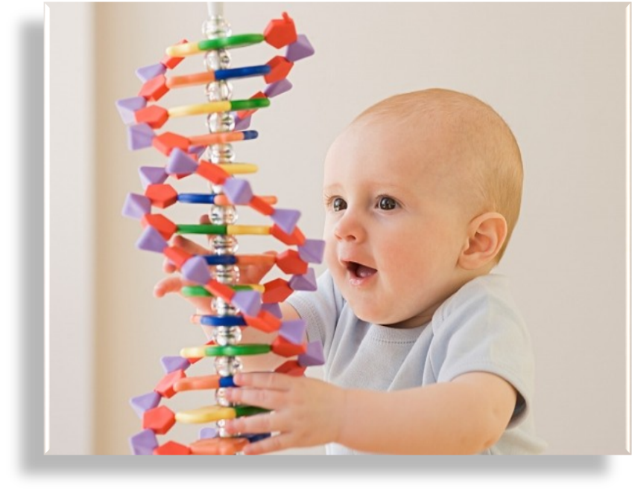
Загадка человека. Наследственность.
Согласны ли вы с утверждением?
«Человек рождается как «чистый лист», на который потом записывается информация».

Slide 2
ЖИЗНЬ ЧЕЛОВЕКА ЗАВИСИТ ОТ ДВУХ ФАКТОРОВ
НАСЛЕДСТВЕННОСТИ
ОКРУЖАЮЩЕЙ СРЕДЫ
свойство живых и растительных организмов передавать потомству некоторые свои свойства и качества.

Slide 3
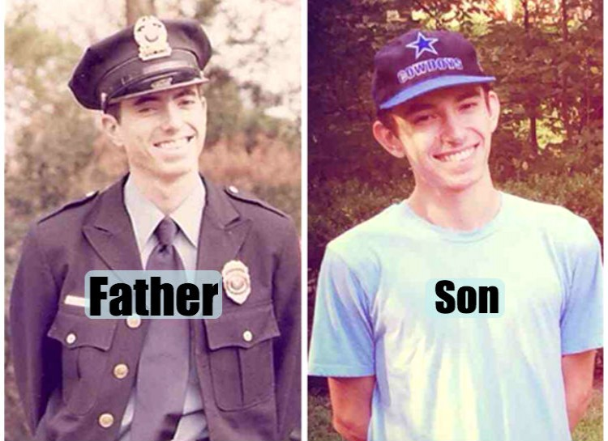
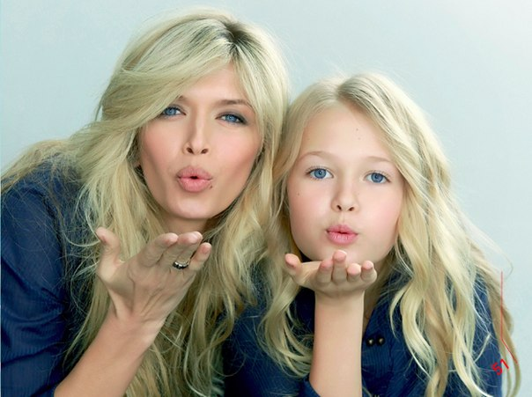
Задание:
На кого из родственников ты похож? Глаза? Волосы? Нос? Характер? Способности?

Slide 4
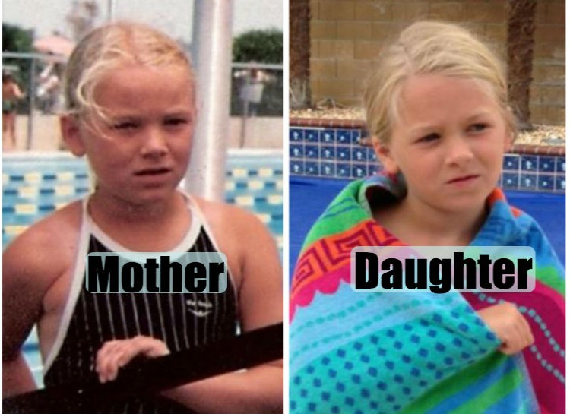
Задание:
Почему говорят похож как две капли воды?

Slide 5
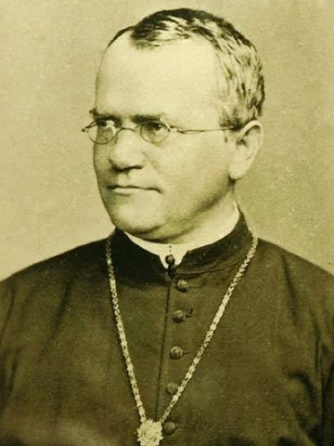
Наука, изучающая наследственность и изменчивость организмов, называется генетикой
Интерес к вопросам наследственности возник в глубокой древности, однако как наука генетика зародилась, когда в 1865 году чешский естествоиспытатель Георг Мендель раскрыл основные закономерности наследования генетических признаков
Георг Мендель

Slide 6
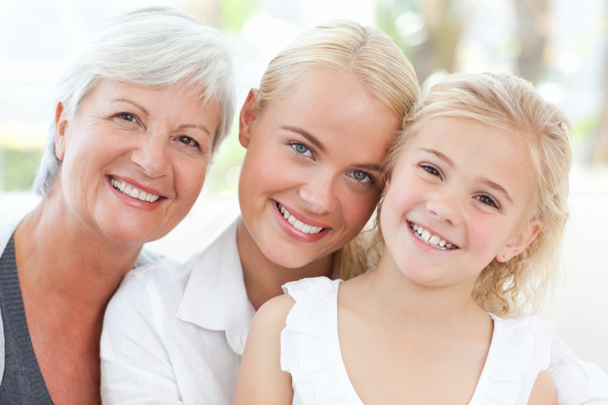
Что человек наследует от родителей? /биологические качества/
Человек – существо биологическое, а значит, часть природы

Slide 7
Наследственность – биологическая сущность человека
От своих предков и родственников человек наследует определённые биологические признаки (свойства).
Наследственность животного проявляется в его инстинктах, т.е. в определённых действиях, поведении.
Обучаться инстинктам не надо, т.к. они существуют с рождения.
А есть ли у человека инстинкты?

Slide 8
Инстинкты человека
РАБОТА
ПО УЧЕБНИКУ
Используя текст учебника с. 12. назвать приведенные авторами человеческие инстинкты

Slide 9
«В Классе дома» вопрос 2

Slide 10
Факторы, влияющие на наследственность
Многое зависит от условий жизни человека.
Очень много зависит от воспитания человека.
На человека, его характер и поведение влияют:
Образование
Культура
Нравственные ценности
Значит, человек – существо не только биологическое, но и социальное, т.е. общественное.

Slide 11
Человек существо – биосоциальное
Вывод

Slide 12
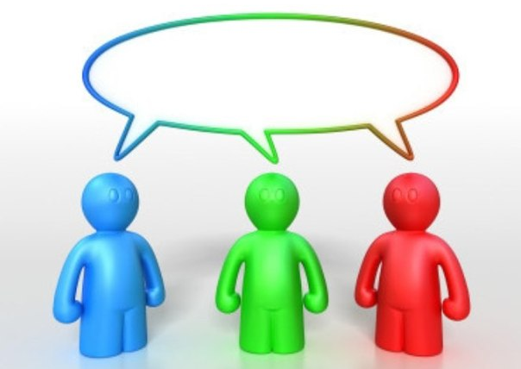
Объясните высказывание
«...Человек, родившись среди
себе подобных, должен еще
научиться быть человеком»

Slide 13
Заполните таблицу, используя набор слов:
1. Способность защищаться 2. Способность относиться к другим, как к себе 3. Способность делать запасы впрок 4. Способность отличать хорошее от дурного 5. Способность строить жильё 6. Определённый овал лица
7. Способность передвигаться 8. Способность мыслить 9. Способность утолять голод
Что мы наследуем от родителей |  | Чему мы должны научиться
Общее у всех людей | Особенное у разных людей
1, 3, 5, 7, 8, 9 | 6 | 2, 4

Slide 14
Закрепление знаний
Чтобы стать человеком ребенку необходимо
Слушать и понимать
человеческую речь,
общаться со взрослыми,
чтобы…
Воспитываться среди
людей, чтобы…
Заниматься необходимой
деятельностью
чтобы…

Slide 15
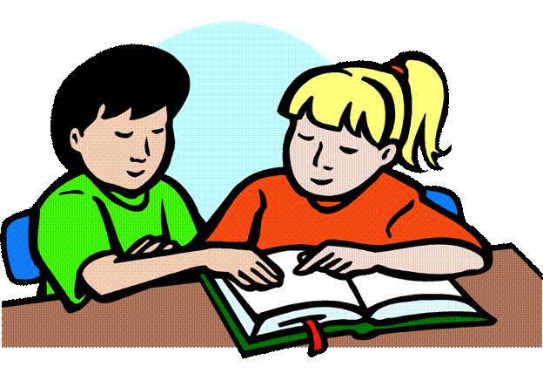
Домашнее задание
§ 1
Подготовить проект по теме: «Кто на кого похож». Задание 4 « В классе и дома»

Slide 16
РЕФЛЕКСИЯ
1. Я считаю, что занятие было
интересным___________________скучным.
2.Я научился
многому_______________________малому.
3. Я думаю, что слушал других
внимательно__________________невнимательно.
4. Я принимал участие в дискуссии
часто_________________________редко.
5. Результатами своей работы на уроке я
доволен______________________не доволен.

